Slide 1
Knowledge Discovery and Data
Presentator:蘇政柏

Slide 2
outline
方法
所使用的工具及平台
現在遇到的問題
未來可精進之部分

Slide 3
方法
資料前處理(data preprocessing)
抽取特徵(feature extraction)
訓練模型(model training)
預測(prediction)
效能評估(evaluation)

Slide 4
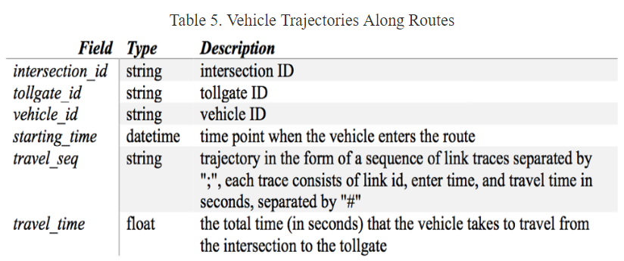
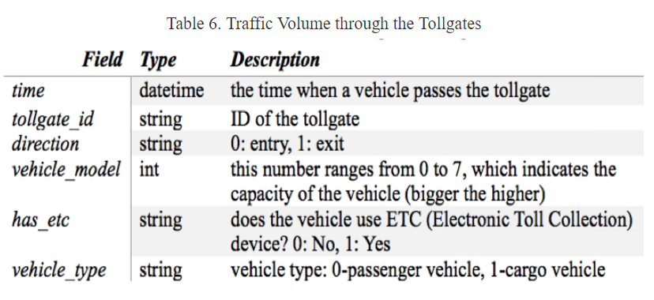
資料前處理
訓練資料
需濾除不合理值&空值
任務一:
Table5需先考慮每段路被走的機率
在推估每段路所需的時間
任務二:
TABLE6直接使用

Slide 5
資料前處理
先驗知識
其他特徵
日期→放假與否?星期幾?
表七→是否下雨?

Slide 6
抽取特徵
考慮是否需要進行特徵抽取
若需要則添加特徵抽取層

Slide 7
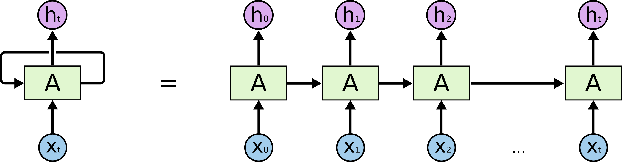
訓練模型
特徵抽取網路
RNN網路架構
Softmax分類層

Slide 8
預測&效能評估
在測試數據上，以前2個小時做輸入，預測後2個小時
比較估測質和實際值的差異
或直接上傳預測結果至KDD網站

Slide 9

所使用的工具及平台
CUDA:
運算加速
讓每台電腦都成為超級電腦

Slide 10
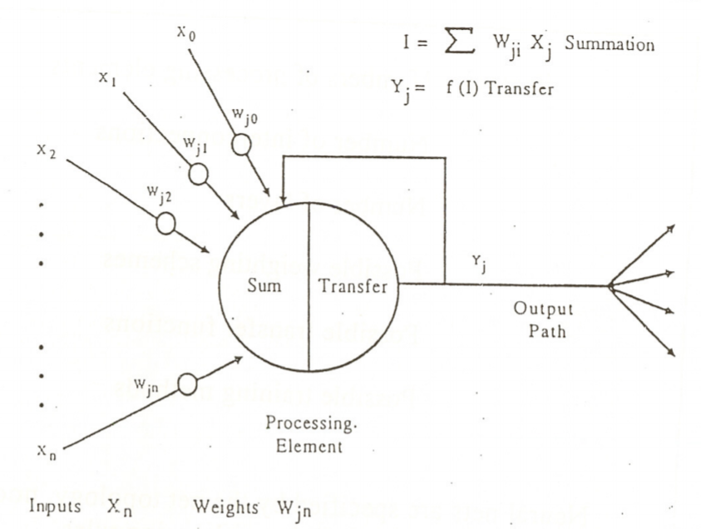
所使用的工具及平台
Why we need cuda?

Slide 11
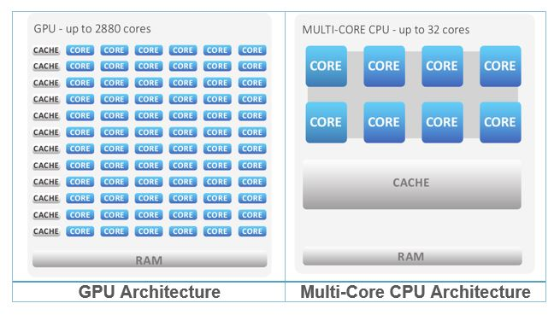

Slide 12

所使用的工具及平台
優勢:
支援CUDA GPU加速
Google開發，版本升級穩定
安裝容易
使用人數眾多
使用容易

Slide 13
現在遇到的問題
資料前處理盡可能保留或添加更多的特徵
特徵擷取層是否適合現有的資料
RNN的架構是否合適，回不會導致發散

Slide 14
未來可精進之部分
softmax分類層改為更強的分類器
加入decision tree減少資料的複雜度

